Slide 1

LẬP TRÌNH AN TOÀN VÀ KHAI THÁC LỖ HỔNG
NHÓM 3
Lê Minh Nhã | 20521649
Vũ Hoàng Thạch Thiết | 20521957
Vương Đinh Thanh Ngân | 20521649

Slide 2
Revery:
Proof-of-Concept to Exploitable

Slide 3
01
02
03
Các kỹ thuật chính
Tổng quan
Demo

Slide 4
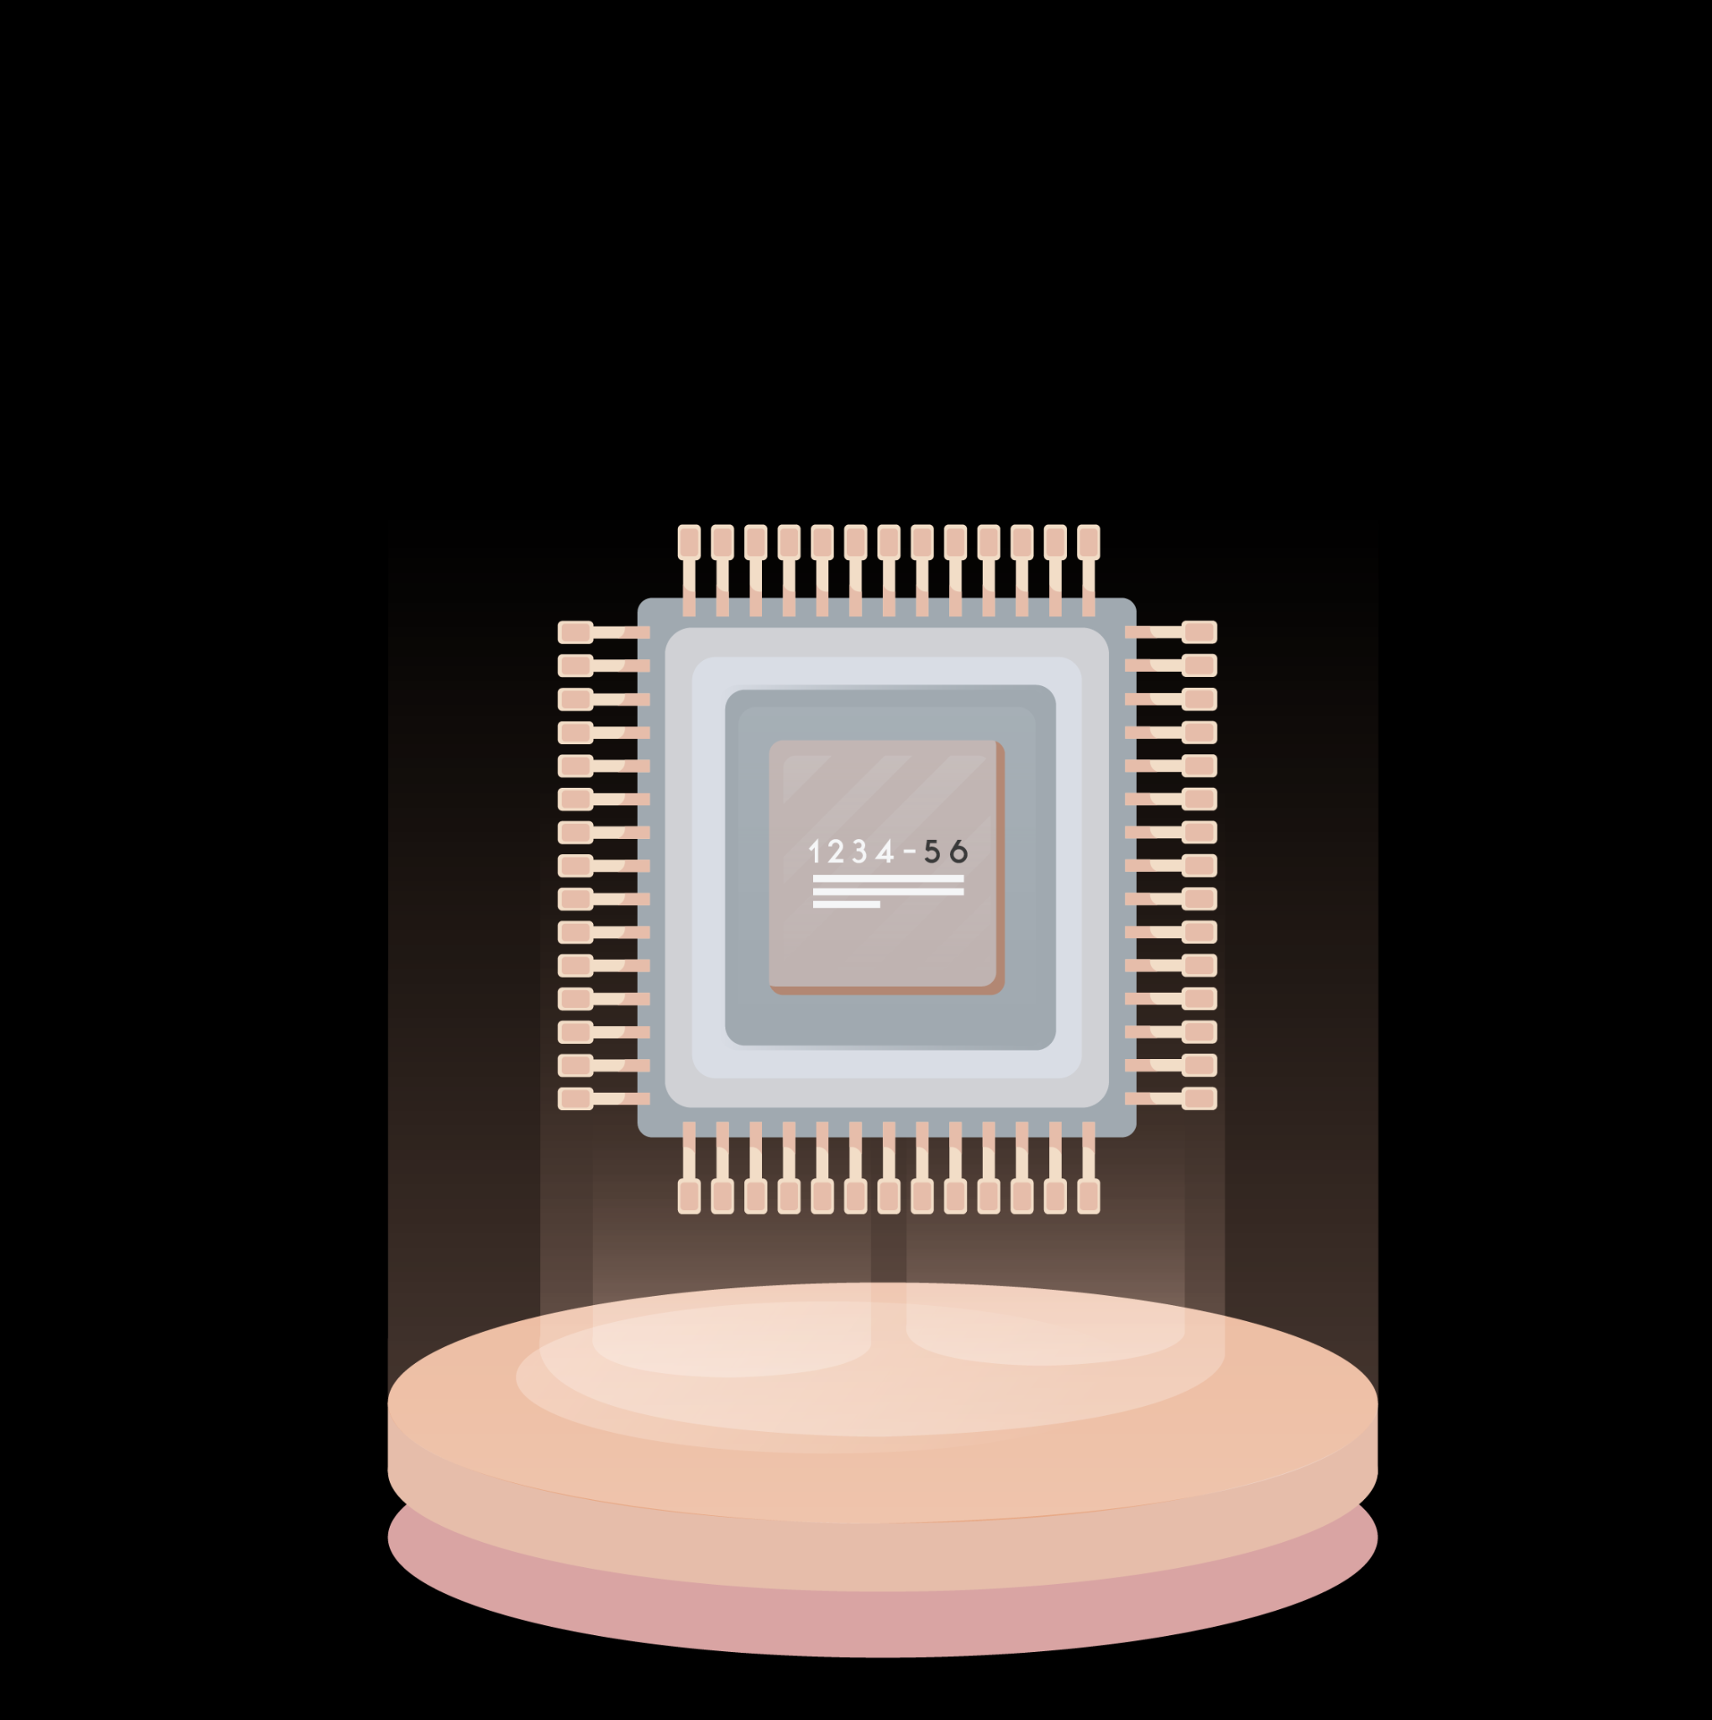
01
TỔNG QUAN

Slide 5
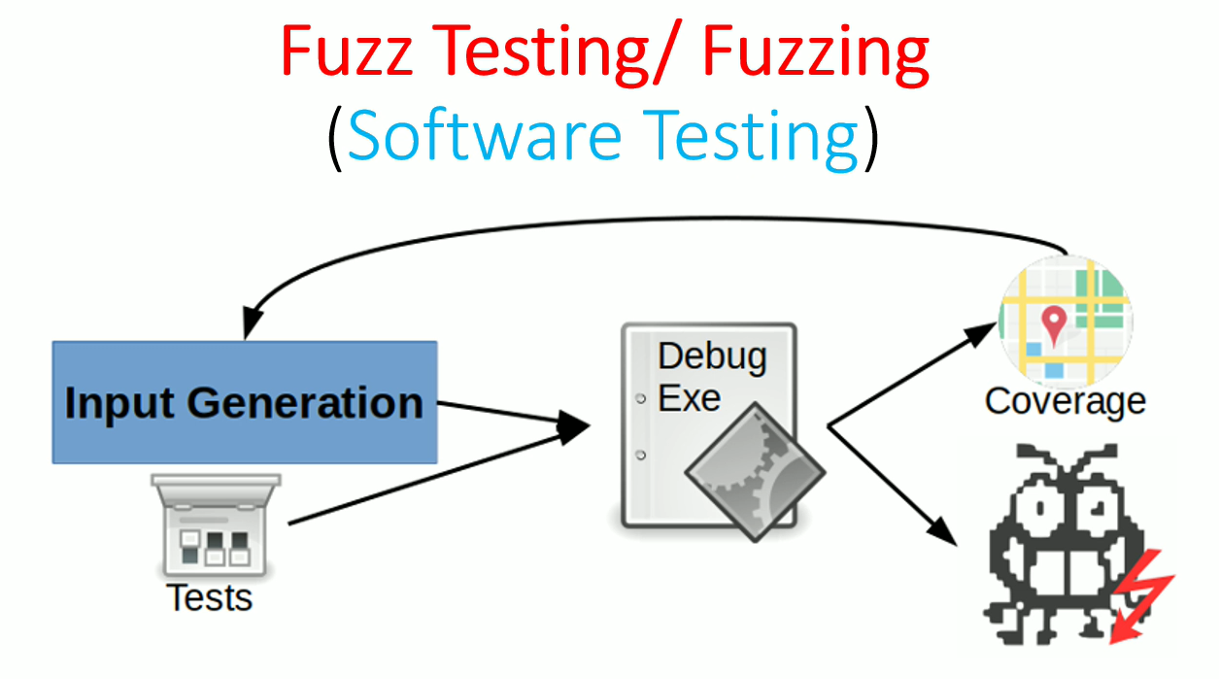
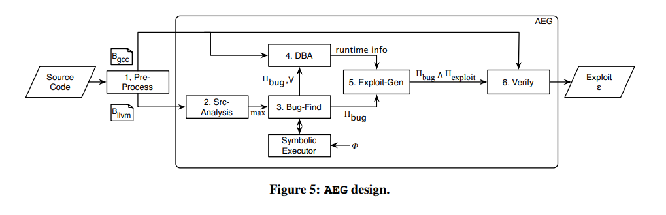
NGỮ CẢNH
Notes:
Ngữ cảnh -> Do sự thành công của các giải pháp phát hiện lỗ hổng tự động (ví dụ: fuzzing), ngày càng có nhiều lỗ hổng được tìm thấy trong các ứng dụng trong thực tế, cùng với các đầu vào bằng chứng khái niệm (PoC). Do đó, ngày càng có nhiều nguồn nhân lực được dành cho việc đánh giá các lỗ hổng, ví dụ: xác định nguyên nhân gốc rễ và khắc phục chúng. Do đó, nó kêu gọi các giải pháp tự động đánh giá mức độ nghiêm trọng và mức độ ưu tiên của các lỗ hổng.
Đánh giá lỗ hổng, đặc biệt là đánh giá khả năng khai thác, rất quan trọng đối với cả người bảo vệ và kẻ tấn công. Những kẻ tấn công có thể cô lập các lỗ hổng có thể khai thác và viết các khai thác để khởi động các cuộc tấn công. Mặt khác, những người bảo vệ có thể ưu tiên các lỗ hổng có thể khai thác để khắc phục trước và phân bổ tài nguyên phù hợp. Hơn nữa, những người bảo vệ có thể học hỏi từ các lần khai thác để tạo chữ ký IDS (Hệ thống phát hiện xâm nhập) để chặn các cuộc tấn công trong tương lai.
Một cách đơn giản để đánh giá lỗ hổng bảo mật là phân tích trạng thái chương trình tại điểm xảy ra sự cố , nghĩa là hướng dẫn dẫn đến sự cố chương trình hoặc vi phạm bảo mật, có thể bị bắt bởi trình khử trùng (ví dụ: AddressSanitizer. Ví dụ: công cụ có thể khai thác của Microsoft kiểm tra tất cả các hướng dẫn trong khối cơ bản của điểm xảy ra sự cố và tìm kiếm các mẫu có thể khai thác đã biết, ví dụ: hướng dẫn chuyển điều khiển với các mục tiêu bị nhiễm độc. HCSIFTER thực hiện thêm một bước để khôi phục dữ liệu bị hỏng do tràn bộ nhớ, cho phép chương trình thực thi nhiều mã hơn sau điểm sự cố và do đó cung cấp các đánh giá đáng tin cậy hơn. Tuy nhiên, các giải pháp này dựa trên kinh nghiệm để xác định khả năng khai thác lỗ hổng và do đó đôi khi không chính xác. Hơn nữa, họ không thể cung cấp đầu vào khai thác để chứng minh khả năng khai thác.
Các nguyên mẫu cho việc tự đông tạo ra khai thác đã được để xuất trong đó có AEG và Mayhem cung cấp các hệ thống đầu cuối để khám phá các lỗ hổng và tự động tạo các khai thác khi có thể, tương ứng cho mã nguồn và mã nhị phân, cũng như Q và CRAX có thể tạo ra các khai thác cho các tệp nhị phân được cung cấp bởi đầu vào PoC -> nhưng những giải pháp này không đủ và chỉ giải quyết được một số vấn đề nhỏ, đặc biệt là rất ít giải pháp khai thác được lỗ hổng dựa trên HEAP
Đối với nhân hệ điều hành có độ phức tạp và khả năng mở rộng cao hơn, nó không phù hợp để tạo khai thác hoàn toàn tự động do các kỹ thuật phân tích chương trình tiên tiến nhất có nhiều hạn chế

Slide 6
REVERY

Slide 7
Thách thức
Thách thức 1: Exploit derivability issue
Thách thức 2: Symbolic execution bottleneck
Thách thức 3: Exploiting Heap-based Vulnerability
Notes:
Thách thứ 1: Khai thác các vấn đề phát sinh -> khi một khi lỗ hổng hỏng bộ nhớ được kích hoạt, máy trạng thái của chương trình nạn nhân sẽ biến thành một máy (trạng thái) kỳ lạ . Khai thác thực sự là một quá trình lập trình máy kỳ lạ để thực hiện hành vi ngoài ý muốn. Điều cực kỳ quan trọng là thiết lập trạng thái ban đầu của cỗ máy kỳ lạ này để khai thác nó.
(Weird Machine (Cỗ máy kỳ lạ): khung lý thuyết để hiểu sự tồn tại của việc khai thác các lỗ hổng bảo mật. Khai thác tồn tại theo kinh nghiệm, nhưng không được nghiên cứu từ góc độ lý thuyết trước khi xuất hiện khuôn khổ của những cỗ máy kỳ lạ. Trong bảo mật máy tính, nó là một thao tác tính toán trong đó việc thực thi mã bổ sung có thể xảy ra bên ngoài đặc điểm kỹ thuật ban đầu của chương trình, có liên quan chặt chẽ với khái niệm về các hướng dẫn kỳ lạ, là các khối xây dựng của một khai thác dựa trên dữ liệu đầu vào được tạo thủ công) Khái niệm về cỗ máy kỳ lạ là một khung lý thuyết để hiểu sự tồn tại của việc khai thác các lỗ hổng bảo mật. Khai thác tồn tại theo kinh nghiệm, nhưng không được nghiên cứu từ góc độ lý thuyết trước khi xuất hiện khuôn khổ của những cỗ máy kỳ lạ.
Trong bảo mật máy tính , cỗ máy kỳ lạ là một tạo tác tính toán trong đó việc thực thi mã bổ sung có thể xảy ra bên ngoài đặc điểm kỹ thuật ban đầu của chương trình. ^{[1]} Nó có liên quan chặt chẽ với khái niệm về các hướng dẫn kỳ lạ , là các khối xây dựng của một khai thác dựa trên dữ liệu đầu vào được tạo thủ công. ^{[2]}
Tuy nhiên, các đầu vào PoC (ví dụ: được cung cấp bởi bộ làm mờ) có thể làm hỏng một số dữ liệu và dẫn các máy kỳ lạ đến trạng thái ban đầu không thể khai thác được. Ví dụ: chương trình có thể thoát ngay sau điểm gặp sự cố do một số kiểm tra về độ chính xác. Vì vậy, các giải pháp của AEG phải tìm kiếm các trạng thái có thể khai thác không chỉ trong các đường dẫn sự cố do đầu vào PoC thực hiện mà còn trong các đường dẫn phân kỳ thay thế . Trong nhân hệ điều hành, các đường dẫn phân kỳ gây ra sự hoảng loạn nhân khác nhau. Việc tạo khai thác lỗ hổng UAF trong nhân cũng cần thay đổi bối cảnh của sự hỗn loạn trong nhân và khám phá khả năng khai thác trong đó.
Đây được gọi là khả năng khai thác có thể khai thác được , một trong những thách thức cốt lõi của việc khai thác. Rất ít giải pháp của AEG đã chú ý đến vấn đề này.
Thách thức 2: Các giải pháp hiện tại chủ yếu dựa vào thực thi tượng trưng để khám phá các đường dẫn chương trình (ví dụ: để khám phá lỗ hổng) hoặc thực hiện lập luận (ví dụ: để tạo trường hợp thử nghiệm và khai thác). AEG và Mayhem sử dụng thực thi biểu tượng để khám phá các đường dẫn có thể truy cập từ điểm dễ bị tổn thương và tìm kiếm các trạng thái có thể khai thác, có thể giảm thiểu vấn đề dẫn xuất khai thác đã nói ở trên. Tuy nhiên, việc thực thi tượng trưng có các vấn đề về khả năng mở rộng và hoạt động kém trong quá trình khai thác.
Đầu tiên, nó phải đối mặt với vấn đề bùng nổ đường dẫn khi khai thác các đường dẫn và tiêu tốn quá nhiều tài nguyên ngay cả khi chỉ phân tích một đường dẫn. Thứ hai, nó trở nên mù quáng trước một số trạng thái có thể khai thác được sau khi cụ thể hóa một số giá trị. Ví dụ: nó phải cụ thể hóa các đối số tượng trưng của cấp phát bộ nhớ và chỉ mục tượng trưng của các hoạt động truy cập bộ nhớ trong một đường dẫn, để mô hình hóa các trạng thái bộ nhớ và cho phép khám phá các đường dẫn phụ sau. Nhưng các giá trị cụ thể hóa có thể dẫn đến trạng thái bộ nhớ không thể khai thác được.
Thách thứ 3: Khai thác lỗ hổng trong nhân hệ điều hành-> Các lỗ hổng trong nhân hệ điều hành có độ phức tạp cao hơn các lỗ hổng khác và không có giải pháp nào có thể hỗ trợ đánh giá khả năng khai thác cho chúng. Thông thường, các lỗ hổng trong nhân hệ điều hành có thể dẫn đến leo thang đặc quyền và rò rỉ dữ liệu quan trọng.
Để giải quyết vấn đề về khả năng khai thác, chúng ta phải tìm kiếm các trạng thái có thể khai thác trong các đường dẫn phân kỳ chứ không chỉ các đường dẫn bị lỗi. Tuy nhiên, việc thực thi biểu tượng được sử dụng nhiều trong các giải pháp hiện tại có một số thách thức nghiêm trọng và không phù hợp để khám phá đường dẫn hoặc tìm kiếm trạng thái có thể khai thác, đặc biệt là đối với lỗ hổng dựa trên heap hoặc UAF trong nhân hệ điều hành. Vì vậy, thay vì thực thi biểu tượng, chúng tôi sử dụng fuzz để khám phá những con đường khác nhau.

Slide 8
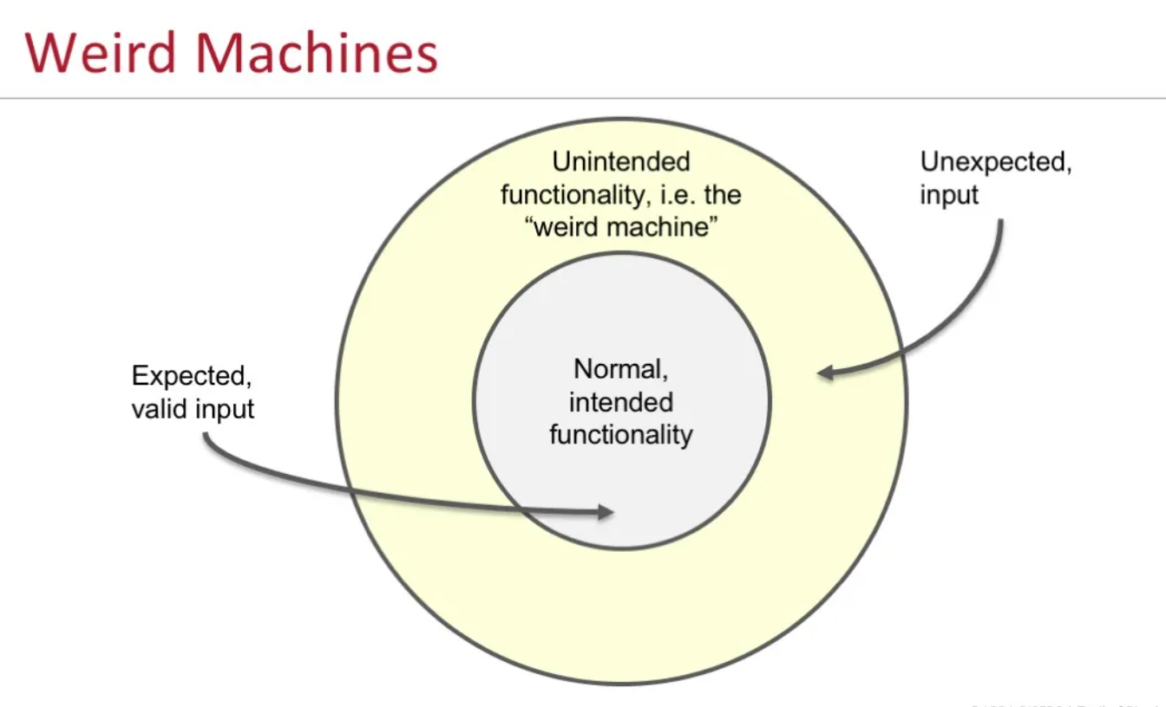
Khi một lỗ hổng trong bộ nhớ được kích hoạt sẽ dẫn tới việc máy tính rời vào trạng thái weird (không bình thường). Kèm theo đó là đầu vào POC sẽ làm hư hỏng một số dữ liệu
=> Không khai thác dữ liệu được, rất ít giải pháp của AEG đã chú ý đến vấn đề này
Thách thức 1: Exploit derivability issue

Slide 9
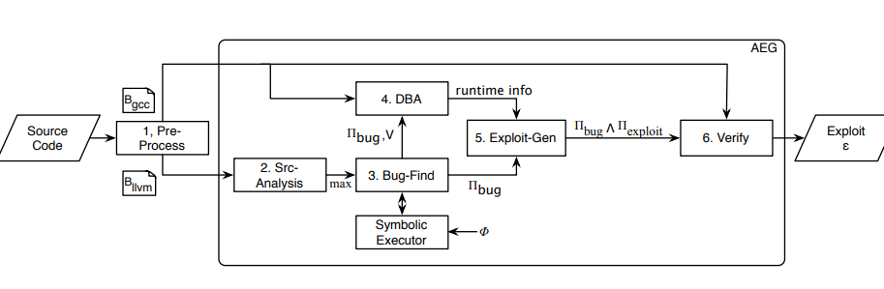
Thách thức 2: Symbolic execution bottleneck
- Gặp vấn đề về khả năng mở rộng và hoạt động kém trong quá trình khai thác (bùng nổ đường dẫn, tiêu tốn quá nhiều tài nguyên, sau khi cụ thể hoá một vài giá trị sẽ bị mù trước một số trạng thái khai thác)
AEG Design

Slide 10
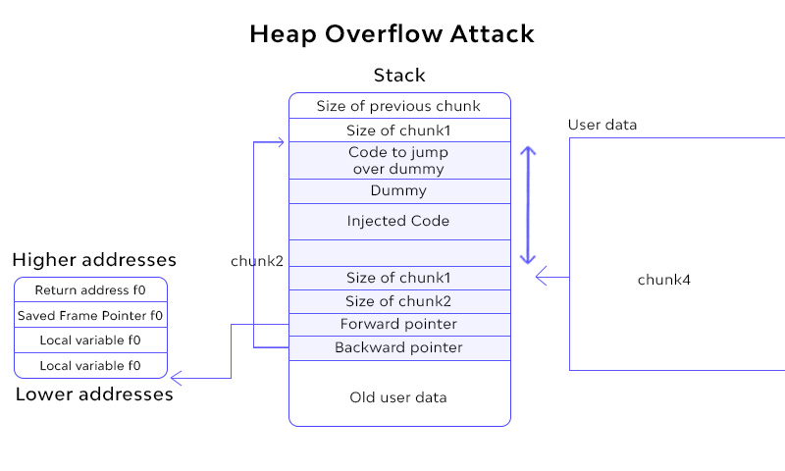
Thách thức 3: Exploiting Heap-based Vulnerability

Slide 11
Giải pháp tác giả đề ra - Revery
Ghép luồng thực thi điều khiển để ghép các đường dẫn sự cố và các đường dẫn phân kỳ (crashing paths + diverging paths)
A novel layout-oriented fuzzing solution để khám phá các đường dẫn khác nhau từ điểm dễ bị tổn thương (vulnerability point)
Thực thi tượng trưng đơn giản để xác định, phân tích và đánh giá

Slide 12
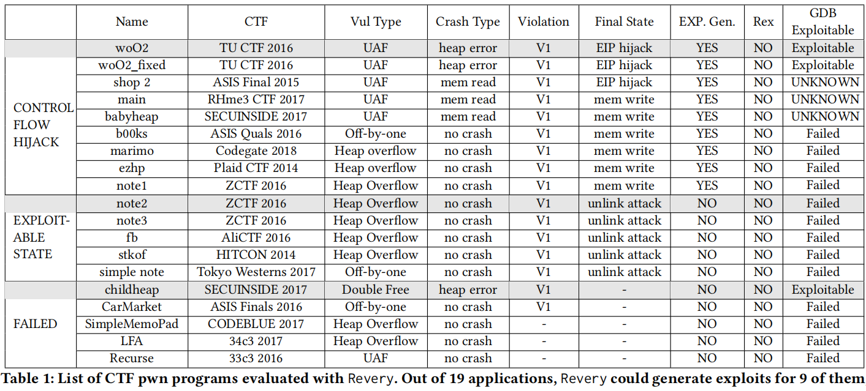
Notes:
Trong bài báo này, người ta đề xuất một giải pháp mới để tạo khai thác cho các chương trình không gian người dùng hoặc tạo điều kiện thuận lợi cho quá trình tạo khai thác nhân UAF (kernel Use-After-Free). Về mặt kỹ thuật, họ sử dụng phương pháp oriented fuzzing (làm mờ có định hướng) để khám phá các đường dẫn khác nhau từ điểm dễ bị tổn thương (vulnerability point). Đối với các chương trình không gian người dùng, họ áp dụng giải pháp ghép luồng điều khiển để ghép các đường dẫn sự cố và các đường dẫn phân kỳ (crashing paths + diverging paths) lại với nhau để tạo ra khai thác. Đối với nhân UAF, họ tận dụng một thực thi tượng trưng nhẹ để xác định, phân tích và đánh giá các cuộc gọi hệ thống có giá trị và hữu ích để khai thác các lỗ hổng.
Họ đã phát triển một hệ thống nguyên mẫu và đánh giá nó trên một bộ gồm 19 chương trình CTF (flags) và 15 lỗ hổng UAF của nhân Linux trong thế giới thực. Kết quả thử nghiệm cho thấy nó có thể tạo ra khai thác cho hầu hết bộ thử nghiệm không gian người dùng và nó cũng có thể tạo điều kiện bỏ qua giảm thiểu bảo mật và đánh giá khả năng khai thác cho bộ thử nghiệm nhân
-> Kết quả: Họ đã xây dựng một khung Revery, có thể tạo ra các khai thác chiếm quyền điều khiển luồng điều khiển đang hoạt động cho các chương trình không gian người dùng. Họ cũng xây dựng một khung FUZE , có thể đánh giá khả năng khai thác các lỗ hổng Use-after-free của kernel.

Slide 13

02
CÁC KỸ THUẬT CHÍNH

Slide 14
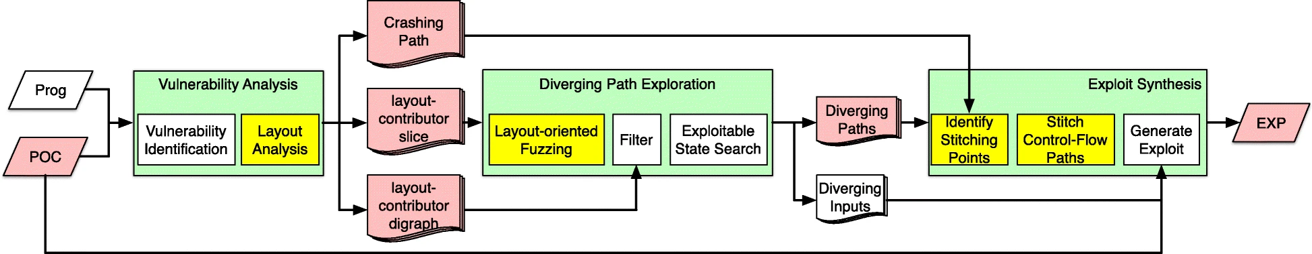
Giải pháp: Revery
Notes:
Giải pháp mới Revery: để giải quyết vấn đề về khả năng khai thác và đánh giá khả năng khai thác của các lỗ hổng dựa trên heap. Ở cấp độ cao, Revery phân tích lỗ hổng một cách chi tiết, sử dụng thông tin lỗ hổng để hướng dẫn một fuzzer thay vì thực thi tượng trưng (symbolic) để khám phá các đường dẫn phân kỳ và tìm kiếm các trạng thái có thể khai thác, sau đó tổng hợp các đường dẫn khai thác bằng cách ghép đường dẫn sự cố và đường dẫn phân kỳ, và cuối cùng tạo ra đầu vào để kích hoạt cả trạng thái dễ bị tổn thương và có thể khai thác.
=> Giải pháp được thực hiện với mô hình chứa 3 giai đoạn chính
Giai đoạn 1: Vulnerability Analysis
Giai đoạn 2: Diverging Path Exploration
Giai đoạn 3: Exploit Synthesis

Slide 15
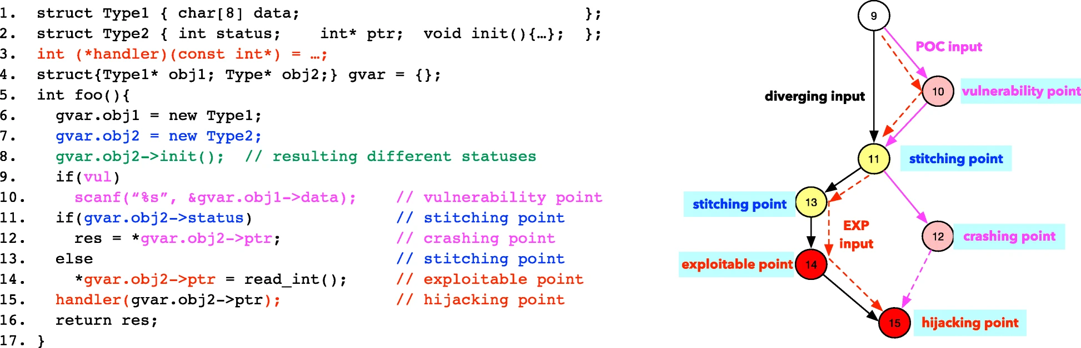
Một ví dụ tràn HEAP. Lỗ hổng ở dòng 10 có thể ghi đè lên đối tượng sau, tức là obj2. Đầu vào PoC sẽ gặp sự cố ở dòng 12 và chuyển sang trạng thái không thể khai thác. Khai thác thành công sẽ kích hoạt trạng thái có thể khai thác ở dòng 14
Notes:
Các khái niệm liên quan
Crashing point (Điểm sự cố): hướng dẫn nơi chương trình gặp sự cố hoặc vi phạm bảo mật bị bắt bởi trình khử trùng, ví dụ: dòng 12
Vulnerability point (Điểm dễ bị tổn thương): hướng dẫn nơi xảy ra lỗ hổng (nghĩa là vi phạm bảo mật), ví dụ: dòng 10 trong ví dụ. Đường dẫn sự cố có thể có nhiều lỗi vi phạm bảo mật. Điểm vi phạm đầu tiên được ký hiệu là điểm dễ bị tổn thương.
Exploitable point (Điểm có thể khai thác): hướng dẫn có thể dẫn đến khai thác thành công, ví dụ: dòng 14 trong ví dụ. Điểm có thể khai thác dẫn đến trạng thái có thể khai thác khi cỗ máy kỳ lạ có thể hoạt động bình thường. Trong thực tế, các hướng dẫn đọc/ghi/thực thi địa chỉ tùy ý (AAR/AAW/AAX) là những điểm có thể khai thác cổ điển.
Diverging path (Đường dẫn phân kỳ): đường dẫn có thể tìm thấy các trạng thái có thể khai thác, ví dụ: 9->11->13->14 trong ví dụ.
Hijacking point (Điểm chiếm quyền điều khiển): lệnh mà luồng điều khiển có thể bị tấn công, ví dụ: dòng 15 trong ví dụ. Chúng là những điểm có thể khai thác đặc biệt. Trong ví dụ đang chạy, nó là điểm có thể khai thác bậc hai, gây ra bởi điểm có thể khai thác đầu tiên trong dòng 14.
Exploitation path (Đường dẫn khai thác): đường dẫn được thực hiện bởi một lần khai thác thành công, ví dụ: 9->10->11->13->14->15 trong ví dụ.
Stitching points (Khâu các điểm): các hướng dẫn đặc biệt trong đường dẫn phân kỳ và đường dẫn sự cố, có thể được ghép lại với nhau để tạo ra đường dẫn khai thác, ví dụ: dòng 11 và dòng 13 trong ví dụ. Trong thực tế, có thể có nhiều đường phụ giữa hai điểm nối để khám phá.

Slide 16
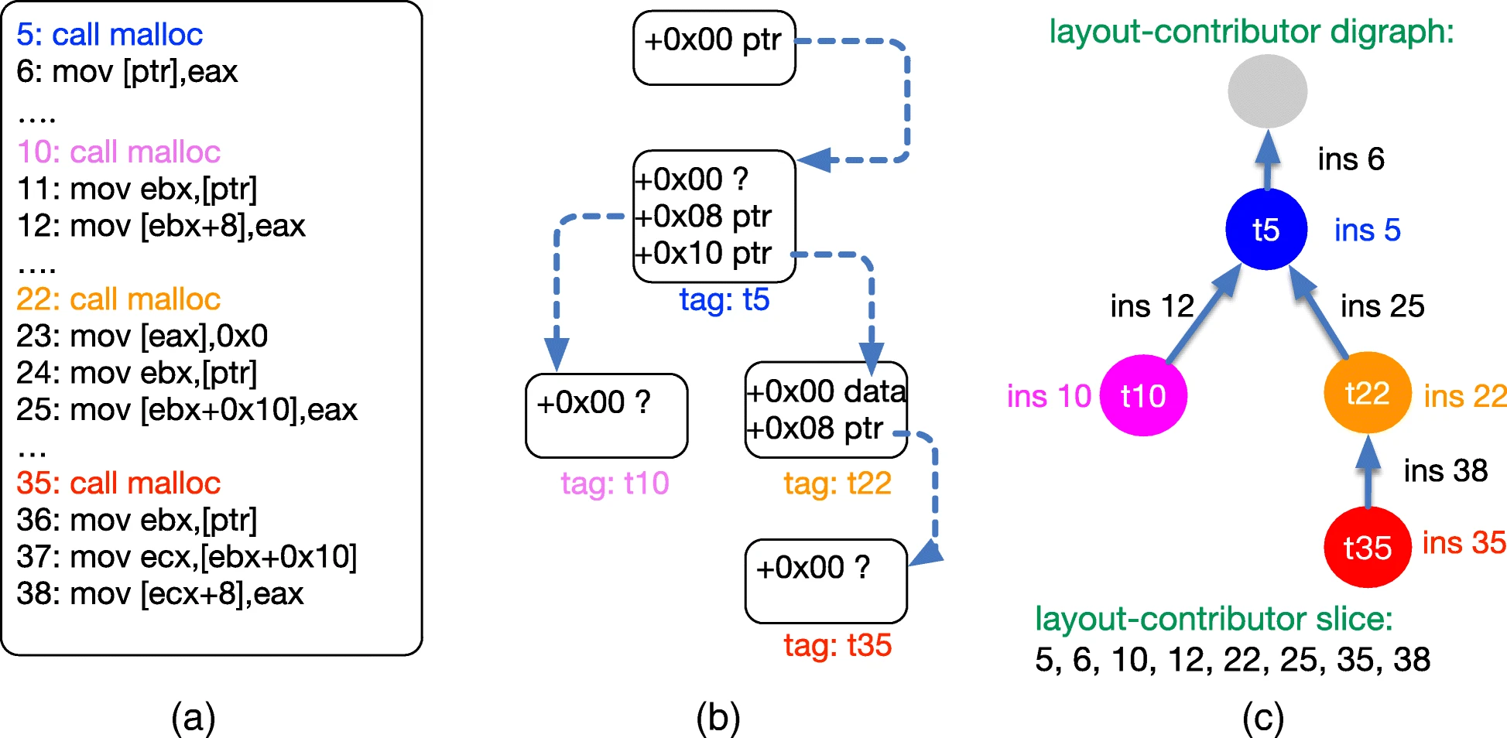
Giai đoạn 1: Vulnerability Analysis
Kỹ thuật: Layout Analysis (Phân tích bố cục)
Revery phân tích sâu hơn bố cục đối tượng để mô tả chi tiết về trạng thái dễ bị tổn thương và truy xuất các cách để góp phần tạo nên trạng thái đó.
Vulnerability-related Object Layout (Bố cục đối tượng liên quan đến lỗ hổng)
Vulnerability-related code(Mã liên quan đến lỗ hổng)
Notes:
Phân tích lỗ hổng: Revery phân tích lỗ hổng một cách chi tiết, tương tự như các giải pháp AEG hiện có. Nó sử dụng phân tích động để kiểm tra ứng dụng mục tiêu với đầu vào PoC được cung cấp. Cụ thể hơn, nó theo dõi trạng thái của từng con trỏ và đối tượng bộ nhớ, đồng thời phát hiện các vi phạm bảo mật dọc theo đường dẫn sự cố. Do đó, nó có thể xác định điểm dễ bị tổn thương, ví dụ: dòng 10 trong Hình .
Quan trọng hơn, nó xác định các đối tượng đặc biệt bị lỗ hổng làm hỏng, ví dụ: obj2 trong ví dụ. Revery cũng xác định các đối tượng lập chỉ mục của đối tượng đặc biệt, có thể được sử dụng để định vị đối tượng đặc biệt, ví dụ: biến toàn cục gvar trong ví dụ. Ngoài ra, nó truy xuất các hướng dẫn của trình đóng góp bố cục (layout-contributor) từ dấu vết thực thi, tạo ra các đối tượng đặc biệt và lập chỉ mục đối tượng, cùng thiết lập các mối quan hệ điểm - tới của chúng, ví dụ: dòng 7 trong ví dụ. Các đối tượng này và hướng dẫn của người đóng góp được sử dụng để xây dựng sơ đồ bố cục-người đóng góp (layout-contributor digraph)
(a) Sample execution
(b) Layout digraph
(c) Layout-contributor
Bố cục đối tượng liên quan đến lỗ hổng (Vulnerability-related Object Layout)
Mỗi lỗ hổng dựa trên heap (bao gồm tràn heap và UAF) có liên quan đến một đối tượng ngoại lệ có nội dung bị (hoặc sẽ) bị lỗ hổng làm hỏng. Các hoạt động tiếp theo trên các đối tượng này có thể dẫn cỗ máy kỳ lạ (weird machine) đến trạng thái có thể khai thác được.
Giả sử điểm dễ bị tổn thương sử dụng con trỏ có thẻ tag_ptr để truy cập đối tượng mục tiêu có thẻ tag_obj . Nếu đó là quyền truy cập ghi, đối tượng có thẻ tag_obj là đối tượng đặc biệt, sẽ bị hỏng bởi quyền truy cập ghi này. Nếu đó là quyền truy cập đọc và lỗ hổng này là UAF, thì đối tượng có thẻ tag_ptr là đối tượng đặc biệt, đối tượng này sẽ bị hỏng do phân bổ đối tượng mới chiếm cùng bộ nhớ. Revery hiện không hỗ trợ tốt các loại vi phạm quyền truy cập đọc khác.
Hơn nữa, Revery cũng theo dõi tất cả các đối tượng lập chỉ mục có thể được sử dụng để định vị các đối tượng đặc biệt. Các đối tượng đặc biệt và các đối tượng lập chỉ mục này được kết nối với mối quan hệ điểm tới. Kết quả là Revery có thể nhận được một sơ đồ của các đối tượng, được ký hiệu là sơ đồ bố cục . Sơ đồ bố cục này mô tả trạng thái dễ bị tổn thương ở một mức độ nào đó. Hình (b) cho thấy một sơ đồ bố cục ví dụ.
Mã liên quan đến lỗ hổng(Vulnerability-related code)
Như đã nói ở trên, cỗ máy kỳ lạ phải vào các trạng thái ban đầu cụ thể, bao gồm cả trạng thái dễ bị tấn công. Vì vậy, cần phải chuẩn bị một bố cục đối tượng tương tự như của lỗ hổng, cả trong các đường phân kỳ và đường khai thác. Vì vậy, các hướng dẫn góp phần vào bố cục là rất quan trọng.
Có thể thấy rằng, hai loại hoạt động sau đây có thể đóng góp vào bố cục đối tượng: (1) cấp phát bộ nhớ để tạo đối tượng mới và (2) lưu trữ các hoạt động gán trường của đối tượng với một con trỏ tới đối tượng khác. Do đó, Revery có thể truy xuất tất cả các hoạt động của trình đóng góp như vậy, thao tác này hoạt động trên các đối tượng trong sơ đồ bố cục và tạo một sơ đồ kết hợp bố cục (layout-contributor digraph).
Cụ thể hơn, mỗi nút trong sơ đồ này là một đối tượng đặc biệt hoặc một đối tượng lập chỉ mục, với một thuộc tính của hướng dẫn tạo đối tượng và thẻ bộ nhớ. Mỗi cạnh trong sơ đồ mô tả mối quan hệ điểm tới giữa hai đối tượng, với một thuộc tính của lệnh gán con trỏ. Với một đối tượng mục tiêu đặc biệt, chúng ta có thể sử dụng kỹ thuật cắt lát ngược để xây dựng sơ đồ này. Hình (c) cho thấy một sơ đồ bố trí-người đóng góp ví dụ. Sơ đồ ghép này có dạng đơn giản hơn, được gọi là lát cắt bố cục-người đóng góp (layout-contributor slice), là một chuỗi các hướng dẫn của người đóng góp theo thứ tự thực hiện.

Slide 17
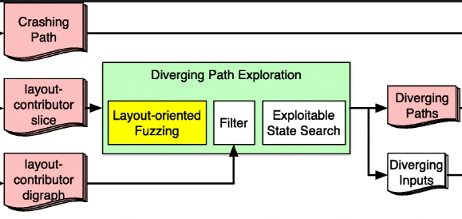
Giai đoạn 2: Diverging Path Exploitation
Revery tìm kiếm các trạng thái có thể khai thác trong các đường dẫn khác nhau, để giải quyết vấn đề khai thác
(thay vì thực thi symbol -> Revery sử dụng Fuzzing)
=> Revery sử dụng một kỹ thuật mới Layout-oriented Fuzzing được hướng dẫn bởi Layout-contributor -> để khai thác các đường dẫn phân kỳ tạo ra các bố cục bộ nhớ tương tự như lỗ hổng bảo mật
Notes:
Revery tìm kiếm các trạng thái có thể khai thác trong các đường dẫn khác nhau, để giải quyết vấn đề về khả năng khai thác . Thay vì sử dụng thực thi tượng trưng, nó sử dụng fuzzing.
Đầu tiên, nó sử dụng một giải pháp làm mờ định hướng bố cục (layout-oriented fuzzing) mới để khám phá các đường phân kỳ. Để tạo điều kiện thuận lợi cho việc tạo khai thác, chỉ các đường dẫn phân kỳ có bố cục bộ nhớ tương tự như đầu vào PoC mới được khám phá. Vì vậy, nó điều khiển một bộ làm mờ để khám phá các đường dẫn gần với đường dẫn sự cố, theo cách tương tự như các giải pháp làm mờ có hướng. Nhưng thay vì sử dụng toàn bộ đường dẫn sự cố, nó sử dụng các hướng dẫn của trình đóng góp bố cục (layout-contributor) đã nói ở trên làm hướng dẫn của bộ làm mờ. Do đó, bộ làm mờ có thể tạo ra các đầu vào phân kỳ để thực hiện các đường dẫn phân kỳ (ví dụ: 9->11->13->14 trong hình) với cách bố trí bộ nhớ phù hợp.
Sau đó, Revery tìm kiếm các trạng thái có thể khai thác trong các đường dẫn phân kỳ. Một số Heuristic được sử dụng để xác định các trạng thái có thể khai thác. Ví dụ: nếu đích của hoạt động lưu trữ bộ nhớ được kiểm soát bởi đối tượng bị hỏng, ví dụ: dòng 14, thì đó là trạng thái có thể khai thác.
Hơn nữa, Revery cũng tìm kiếm các điểm chiếm quyền điều khiển trong các đường dẫn phân kỳ này. Hijacking point đôi khi không rõ ràng. Vì vậy , Revery sử dụng một số kinh nghiệm để suy ra các điểm chiếm quyền điều khiển. Ví dụ: dòng 15 trong hình là điểm chiếm quyền điều khiển cấp hai, điểm này có thể được kích hoạt nếu dòng 14 ghi đè lên con trỏ trong hàm toàn cục.

Slide 18
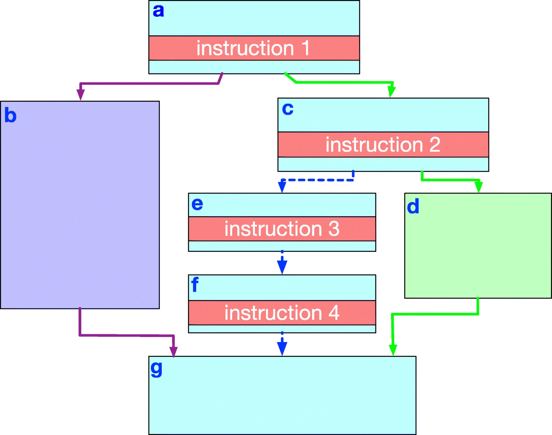
Layout-oriented Fuzzing
Ia: Đầu vào
La: Danh sách tất cả các đường dẫn
LCS: Dãy con chung dài nhất
Pa: Lát hướng dẫn mục tiêu
Trực giác 1: Với Ia khám phá La và theo thứ tự là Pa -> bố cục bộ nhớ tương tự lỗ hổng
=> một đầu vào khám phá toàn bộ layout-contributor slice (lát cắt quá trình đóng góp bố cục) có thể tạo ra các bố cục bộ nhớ tương tự
Trực giác 2: LCS Pa (Ia) > LCS Pb (Ib)
=> Ia tốt hơn Ib
Trực giác 3: LCS Pa (Ia) = LCS Pb (Ib) mà La > Lb
=> Ib tốt hơn Ia
=> Ia có nhiều hướng dẫn cộng tác viên trùng lặp hoặc không theo thứ tự hơn Ib
Notes:
Revery chỉ sử dụng fuzzing để khám phá các đường dẫn khác nhau và tìm kiếm các trạng thái có thể khai thác. Như đã trình bày trong phần phát hiện lỗ hổng, làm mờ hiệu quả hơn so với thực thi tượng trưng trong việc khám phá các đường dẫn và trạng thái chương trình. Vì vậy, có khả năng fuzzing cũng có thể giúp tìm ra các đường dẫn khác nhau và các trạng thái có thể khai thác nhanh hơn.
Revery sử dụng một giải pháp làm mờ định hướng bố cục mới được hướng dẫn bởi sơ đồ của người đóng góp bố cục, để khám phá các đường dẫn phân kỳ tạo ra các bố cục bộ nhớ tương tự như lỗ hổng bảo mật.
Thiết kế
Revery mở rộng AFL fuzzer hướng dẫn vùng phủ sóng phổ biến để thực hiện fuzzing. Thay vì chỉ dựa vào phạm vi mã để hướng dẫn khám phá đường dẫn, Revery sử dụng sơ đồ đóng góp bố cục làm hướng dẫn để điều chỉnh hướng khám phá và đột biến.
Tương tự như làm mờ theo hướng (directed fuzzing), Revery điều khiển bộ làm mờ để khám phá các đường dẫn gần với đường dẫn sự cố. Nó chỉ nhằm mục đích khớp các hướng dẫn trong phần trình đóng góp bố cục và bỏ qua các hướng dẫn khác trong đường dẫn sự cố. Các lựa chọn thiết kế được thực hiện từ ba trực giác sau đây.
Để đơn giản, họ giới thiệu một số thuật ngữ. Đưa ra một đầu vào I a , nó có thể đạt được một số hướng dẫn của người đóng góp bố cục (có thể không theo thứ tự như phần hướng dẫn). Danh sách đầy đủ các hướng dẫn như vậy được ký hiệu là L a và dãy con chung dài nhất (LCS) của nó với lát hướng dẫn mục tiêu được ký hiệu là P a .
Trực giác 1: Một đầu vào chạm vào tất cả các hướng dẫn của trình đóng góp bố cục, theo cùng thứ tự với lát hướng dẫn, có thể tạo ra một bố cục bộ nhớ tương tự như lỗ hổng. Các hướng dẫn của người đóng góp bố cục chịu trách nhiệm tạo đối tượng đặc biệt của lỗ hổng bảo mật và các đối tượng lập chỉ mục của nó, cũng như thiết lập mối quan hệ điểm tới giữa chúng. Vì vậy, một đầu vào chạm vào toàn bộ lát trình đóng góp bố cục có thể có thể tạo ra các bố cục bộ nhớ tương tự.
Trực giác 2: Một đầu vào chạm vào chuỗi con dài hơn của phần hướng dẫn có nhiều khả năng dẫn đến các đầu vào chạm vào toàn bộ phần.
Nói cách khác, nếu LCS P a của đầu vào I a dài hơn LCS P b của I b thì đầu vào I a tốt hơn I b . Như được hiển thị trong Hình 5 , giả sử lát cắt mục tiêu nằm trong đường dẫn a=>c=>e=>f, thì một đầu vào thực hiện đường dẫn a=>c=>d tốt hơn các đầu vào khác thực hiện a=>b. Các đột biến tiếp theo trên đầu vào này có thể dẫn đến các đầu vào chạm vào lát hướng dẫn đầy đủ nhanh hơn.
Trực giác 3: Các đầu vào chạm vào ít hướng dẫn trình đóng góp bố cục hơn có nhiều khả năng gây ra ít rắc rối hơn cho việc tạo khai thác tiếp theo.
Nói cách khác, đối với hai đầu vào I a và I b , nếu LCS P a và P b của chúng có cùng độ dài, nhưng danh sách lệnh của bộ đóng góp bố cục L a dài hơn L b , thì đầu vào I b tốt hơn I a . Trong trường hợp này, đầu vào I a có nhiều hướng dẫn cộng tác viên trùng lặp hoặc không theo thứ tự hơn I b , điều này có thể gây ra việc tạo đối tượng dư thừa hoặc xây dựng bố cục, khiến bố cục bộ nhớ quá phức tạp để khai thác
Chi tiết triển khai
Revery mở rộng AFL fuzzer phổ biến. Như được hiển thị trong Hình, AFL áp dụng một vòng lặp liên tục để khám phá các đường dẫn. Nó (1) giữ một hàng các trường hợp thử nghiệm tốt, tức là hạt giống; và (2) chọn một hạt giống từ hàng đợi; và sau đó (3) biến đổi hạt giống để nhận được một loạt các trường hợp thử nghiệm mới, sau đó (4) chạy chương trình nhị phân đích với các trường hợp thử nghiệm được tạo trong QEMU và theo dõi mức độ phù hợp, sau đó (5) xác định các hạt giống dựa trên thông tin mức độ phù hợp. Revery sửa đổi AFL theo hai khía cạnh sau
Theo dõi Slice Hit Count: Revery thêm một bộ đệm HIT bổ sung trong bộ nhớ dùng chung giữa QEMU và trình điều khiển bộ làm mờ, ngoài bitmap hiện có được sử dụng để theo dõi phạm vi mã. HIT[0] được sử dụng để theo dõi số lần chạm vào lát cắt, trong khi HIT[i] được sử dụng để theo dõi xem hướng dẫn thứ i trong lát cắt hướng dẫn có được chạm vào hay không.
Điều chỉnh các hướng làm mờ: Revery sửa đổi trình điều khiển bộ làm mờ để sử dụng thông tin lần truy cập lát cắt đã thu thập. Về cơ bản, nó thay đổi một chút thuật toán lựa chọn hạt giống. Khi chọn một hạt giống từ hàng đợi để đột biến, trước tiên, nó ưu tiên các hạt có LCS dài hơn, như đã thảo luận trong Trực giác 2. Sau đó, trong số các hạt có LCS có cùng độ dài, nó ưu tiên các hạt có số lần chạm lát ít hơn, như được đề xuất trong Trực giác 3. Cuối cùng, nó ưu tiên các hạt có kích thước nhỏ hơn và thời gian thực hiện nhanh hơn, giống như chính sách mặc định của AFL.

Slide 19
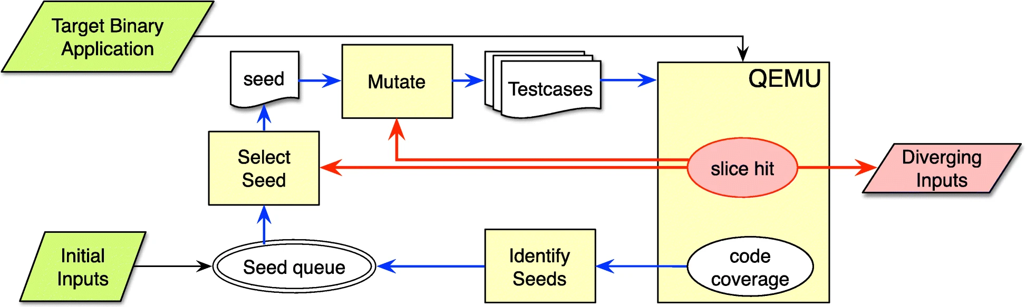
Layout-oriented Fuzzing
Notes:
(1) Nó giữ một hàng các trường hợp thử nghiệm tốt, tức là hạt giống(seed)
(2) Chọn một hạt giống từ hàng đợi (seed queue)
(3) Và tiếp đến, nó biến đổi hạt giống để nhận được một loạt các trường hợp thử nghiệm mới (testcases)
(4) sau đó, nó chạy chương trình nhị phân đích với các trường hợp thử nghiệm được tạo trong QEMU và theo dõi mức độ phù hợp
(5) Cuối cùng, nó xác định các hạt giống dựa trên thông tin mức độ phù hợp. Revery sửa đổi AFL theo hai khía cạnh sau

Slide 20
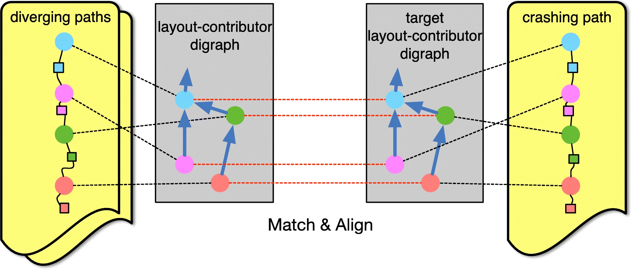
Diverging inputs filtering
Notes:
Lọc đầu vào phân kỳ
Với tính năng làm mờ định hướng bố cục, Revery có thể tìm thấy các đầu vào phân kỳ có thể kích hoạt lát cắt trình đóng góp bố cục giống như đầu vào PoC. Tuy nhiên, không giống như sơ đồ của người đóng góp bố cục, các ràng buộc luồng dữ liệu bị thiếu trong lát cắt của người đóng góp bố cục. Vì vậy, các đầu vào phân kỳ đôi khi không khớp với sơ đồ của bộ đóng góp bố cục đích được tạo từ đường dẫn sự cố. Do đó, Revery thực hiện thêm một bước để cô lập các đầu vào phân kỳ có thể khớp với biểu đồ ghép nối của trình đóng góp bố cục đích.
Nói chung, trước tiên, nó căn chỉnh đường dẫn phân kỳ với đường dẫn sự cố và định vị các hướng dẫn chịu trách nhiệm tạo đối tượng đặc biệt. Sau đó, nó xây dựng một sơ đồ đóng góp bố cục mới của đối tượng đặc biệt từ đường dẫn phân kỳ bằng cách cắt ngược, theo cách tương tự như đường dẫn va chạm. Cuối cùng, nó đối sánh sơ đồ ghép mới này với sơ đồ ghép đích, bằng cách so sánh thẻ nhớ của mỗi nút và địa chỉ của lệnh tạo của nó trong hai sơ đồ. Hình 7 cho thấy một ví dụ về cách thức hoạt động của nó.
Nếu hai chữ ghép này không khớp, thì đầu vào phân kỳ này sẽ bị loại bỏ. Mặt khác, đầu vào phân kỳ được giữ lại. Hơn nữa, các nút của hai chữ ghép này (nghĩa là các đối tượng heap) sẽ được căn chỉnh tương ứng, cũng như các thẻ bộ nhớ của tất cả các nút. Vì vậy, chúng ta có thể suy ra bản sao của từng đối tượng giữa đường dẫn phân kỳ và đường dẫn sụp đổ, cho phép phân tích chung hơn nữa trên hai đường dẫn này.
Tìm kiếm trạng thái có thể khai thác
Ngay cả khi các đường dẫn phân kỳ có bố cục tương tự như lỗ hổng, thì không phải tất cả chúng đều có thể khai thác được. Revery tiếp tục loại bỏ các đường dẫn phân kỳ không có trạng thái có thể khai thác.
trạng thái có thể khai thác
Đối tượng đặc biệt có thể ảnh hưởng đến các đối tượng khác và đôi khi sẽ được sử dụng trực tiếp hoặc gián tiếp trong một số hoạt động nhạy cảm. Trạng thái chương trình do các hoạt động nhạy cảm này được biểu thị là trạng thái có thể khai thác.
Trong bài báo này, họ chủ yếu xem xét hai loại hoạt động nhạy cảm (có thể khai thác), tức là ghi bộ nhớ và gọi gián tiếp . Ví dụ: nếu địa chỉ đích của quá trình ghi bộ nhớ bị ảnh hưởng bởi đối tượng ngoại lệ, thì kẻ tấn công có thể kiểm soát nơi ghi và gây ra AAW (ghi địa chỉ tùy ý), tức là trạng thái có thể khai thác thường được sử dụng trong thực tế. Nếu những kẻ tấn công có thể ảnh hưởng đến mục tiêu của các lệnh gọi gián tiếp, bao gồm các lệnh gọi chức năng ảo và lệnh jmp gián tiếp , v.v., thì chúng có thể chiếm đoạt luồng điều khiển. Ngoài ra, Revery cung cấp một mẫu để các chuyên gia mở rộng định nghĩa về các điểm có thể khai thác, ví dụ: các hoạt động khởi động cuộc tấn công hủy liên kết.
Tìm kiếm trạng thái có thể khai thác
Do đó, vấn đề này trở thành việc xác định các lệnh nhạy cảm có toán hạng bị ảnh hưởng bởi các đối tượng đặc biệt. Phân tích vết bẩn là một giải pháp đơn giản.
Revery đánh dấu mỗi thao tác tạo đối tượng là một nguồn nhiễm độc và gắn một nhãn nhiễm độc duy nhất cho hoạt động đó. Mỗi hoạt động truyền tất cả các nhãn mờ của toán hạng nguồn đến đích. Tại mỗi lệnh nhạy cảm (nghĩa là ghi bộ nhớ hoặc lệnh gọi hàm), nhãn vết của địa chỉ đích sẽ được kiểm tra xem chúng có chứa nhãn vết của đối tượng ngoại lệ hay không. Nếu có, thì hướng dẫn nhạy cảm này có thể khai thác được.

Slide 21
Giai đoạn 3: Exploit Synthesis
Sau khi tìm thấy trạng thái có thể khai thác (cùng đầu vào diverging) trong diverging path -> Revery sẽ cố gắng tổng hợp đầu vào mới để kích hoạt cả lổ hổng và trạng thái có thể khai thác
-> Đầu vào đó là EXP
Notes:
Sau khi tìm thấy trạng thái có thể khai thác (cùng với đầu vào phân kỳ) trong đường dẫn phân kỳ, Revery sẽ cố gắng tổng hợp đầu vào mới để kích hoạt cả lỗ hổng và trạng thái có thể khai thác. Nói chung, trước tiên nó tìm các điểm nối trong đường dẫn sự cố (ví dụ: dòng 11) và trong đường dẫn phân kỳ (ví dụ: dòng 13), với một số phân tích luồng dữ liệu cụ thể.
Sau đó, nó sử dụng một thực thi ký hiệu nhẹ để khám phá các đường dẫn con tiềm năng giữa hai điểm ghép này (ví dụ: 11->13 ) và ghép đường dẫn sự cố với đường dẫn phân kỳ để tổng hợp đường dẫn khai thác (ví dụ: 9->10-> 11->13->14->15 ), và cuối cùng tạo đầu vào để thực hiện các đường dẫn khai thác. Một số tối ưu hóa được triển khai để làm cho việc thực thi tượng trưng trở nên nhẹ nhàng.
Do đó, Revery có thể tạo ra đầu vào EXP có thể kích hoạt cả lỗ hổng và trạng thái có thể khai thác. Nó có thể giúp các chuyên gia nhanh chóng tạo ra các khai thác đang hoạt động. Trong một số trường hợp nhất định, Revery có thể trực tiếp tạo ra các khai thác. Ví dụ: Revery có thể tạo đầu vào khai thác để chiếm đoạt luồng điều khiển, bằng cách sử dụng trạng thái có thể khai thác ở dòng 14 để ghi đè lên trình xử lý con trỏ hàmhàm toàn cục

Slide 22
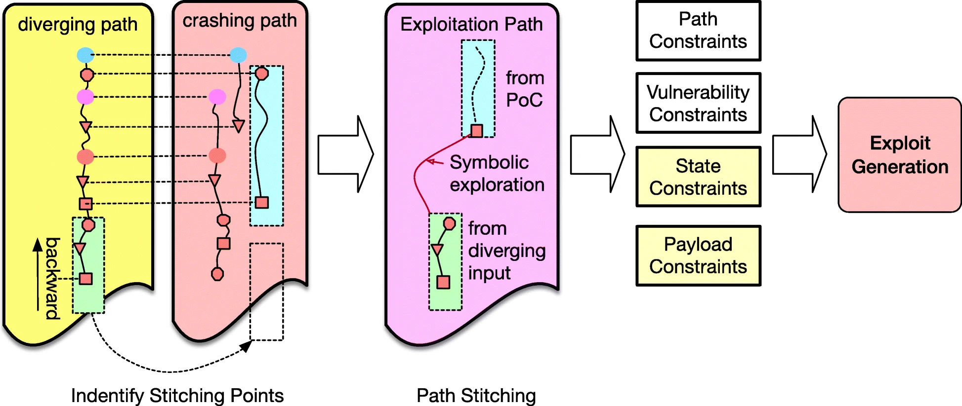
The workflow of exploit synthesis
Quy trình chung của quá trình khai thác tổng hợp->Revery xác định các điểm ghép nối và đường dẫn khai thác tổng hợp, cuối cùng giải quyết các ràng buộc liên quan -> tạo ra khai thác đang hoạt động
Notes:
Hình trên cho thấy quy trình chung của quá trình tổng hợp khai thác. Trong thực tế, trước tiên, nó xác định các điểm ghép nối, sau đó khai thác các đường dẫn phụ giữa các điểm ghép nối và đường dẫn khai thác tổng hợp, cuối cùng giải quyết các ràng buộc liên quan để tạo ra các khai thác đang hoạt động
Xác định các điểm nối
Trước tiên, họ giới thiệu cách Revery xác định các điểm nối trong cả đường dẫn va chạm và đường dẫn phân kỳ.
Nối các điểm trong đường dẫn sự cố
Để khai thác thành công chương trình nạn nhân, lỗ hổng của nó phải được kích hoạt trước và một số đối tượng đặc biệt bị hỏng. Do đó, Revery chọn các vị trí nơi các đối tượng đặc biệt bị hỏng trong đường dẫn sự cố làm điểm ghép nối.
Vì có thể có nhiều vi phạm trong một đường dẫn đến sự cố, nên cũng có thể có nhiều điểm nối. Revery sẽ cố gắng nối từng cái với đường phân kỳ.
Nối các điểm trong các đường dẫn phân kỳ
Để khai thác thành công chương trình nạn nhân, các thao tác có thể khai thác phải được thực hiện trên các đối tượng ngoại lệ hoặc đối tượng thế chấp bị hỏng.
Đầu tiên, Revery xây dựng sơ đồ trình đóng góp bố cục của toán hạng của thao tác có thể khai thác trong đường dẫn phân kỳ. Sau đó, nó so khớp sơ đồ này với sơ đồ của đối tượng đặc biệt trong đường dẫn va chạm. Nếu cái trước là biểu đồ con của cái sau, điều đó có nghĩa là đường dẫn sự cố đã thiết lập tất cả các phụ thuộc dữ liệu cho hoạt động có thể khai thác. Sau đó, hướng dẫn trong đường dẫn phân kỳ, ngay sau lần truy cập ghi cuối cùng vào toán hạng của hoạt động có thể khai thác, được chọn làm điểm ghép.
Mặt khác, có các nút hoặc cạnh khác nhau trong sơ đồ của đường phân kỳ, tức là đường phân kỳ đã xen kẽ sự phụ thuộc của các hoạt động có thể khai thác. Trong trường hợp này, Revery chọn hướng dẫn sớm nhất (tạo hoặc ghi đối tượng) trong đường dẫn phân kỳ gây ra sự khác biệt trong sơ đồ, làm điểm ghép.

Slide 23
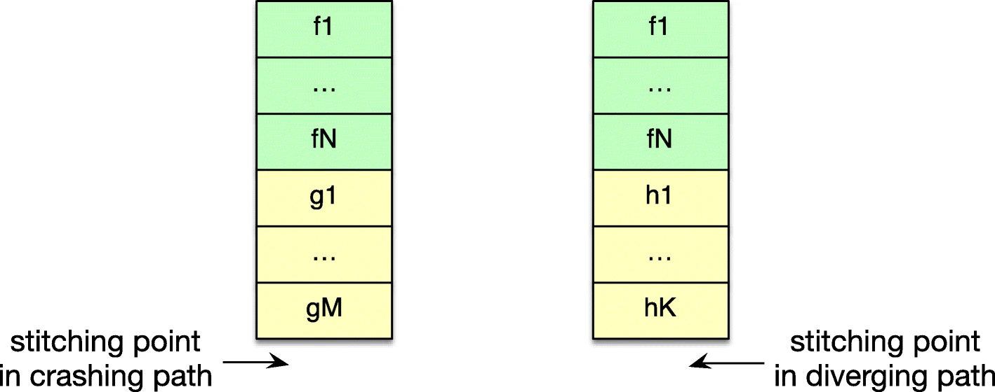
Control-flow path stitching
Ghép nối crashing path + diverging path lại thì Revery dựa vào việc thực thi symbol để khai thác đường dẫn
-> Sử dụng Call Stack (ngăn xếp gọi) để hướng dẫn khai thác các đường dẫn
Notes:
Khâu đường dẫn luồng điều khiển
Để ghép đường dẫn sự cố và đường dẫn phân kỳ lại với nhau, Revery khám phá các đường dẫn con tiềm năng kết nối các điểm ghép nối trong các đường dẫn này. Nói chung, nó dựa vào việc thực thi biểu tượng để khám phá các đường dẫn. Tuy nhiên, Revery sử dụng một số kinh nghiệm để hướng dẫn thực thi biểu tượng một cách hiệu quả.
Trước hết, Revery sử dụng ngăn xếp gọi chức năng để hướng dẫn khám phá đường dẫn. Nó kiểm tra ngăn xếp gọi tại hai điểm ghép tương ứng và tìm thấy sự khác biệt. Hình 9 cho thấy hai ngăn xếp gọi ví dụ. Những khác biệt trong ngăn xếp gọi này cho biết hướng khám phá lộ trình. Các lời gọi hàm trong đường dẫn sự cố (ví dụ: g1, g2,..., gM trong hình) phải được trả về từng cái một, trong khi các lời gọi hàm trong đường dẫn phân kỳ (ví dụ: h1, h2,..., hK trong hình) nên được gọi từng cái một sau đó.
Nói cách khác, khi khám phá các đường dẫn tiềm năng, Revery sẽ thêm lần lượt lệnh trả về của hàm gM,..., g2, g1 làm lệnh đích, sau đó thêm điểm vào của hàm h1, h2,..., hK như hướng dẫn mục tiêu từng cái một. Các hướng dẫn đích này là các điểm thống trị giữa hai điểm ghép. Sau đó, Revery sẽ khám phá các đường dẫn phụ tiềm năng giữa các hướng dẫn mục tiêu trung gian này.
Revery tiếp tục giảm nhẹ quá trình khám phá đường dẫn phụ bằng cách sử dụng lại các đường dẫn hiện có. Ví dụ: nếu đã có một đường dẫn phụ kết nối hai đích trung gian trong đường dẫn phân kỳ hoặc đường dẫn gặp sự cố, Revery sẽ sử dụng lại đường dẫn phụ này. Revery cũng thực hiện một thuật toán xác định vòng lặp đơn giản và tìm một đường dẫn phụ để thoát khỏi vòng lặp càng sớm càng tốt, nhằm giảm bớt gánh nặng thực thi tượng trưng. Đôi khi, đường dẫn phụ được sử dụng lại sẽ khiến đường dẫn tổng thể không thể giải quyết được, Revery sẽ cố gắng xóa các đường dẫn phụ này và tìm kiếm các đường dẫn phụ thay thế.
Bằng cách này, Revery giảm đáng kể gánh nặng thực thi biểu tượng khi khám phá các đường dẫn phụ để kết nối các điểm nối.

Slide 24
03
DEMO

Slide 25
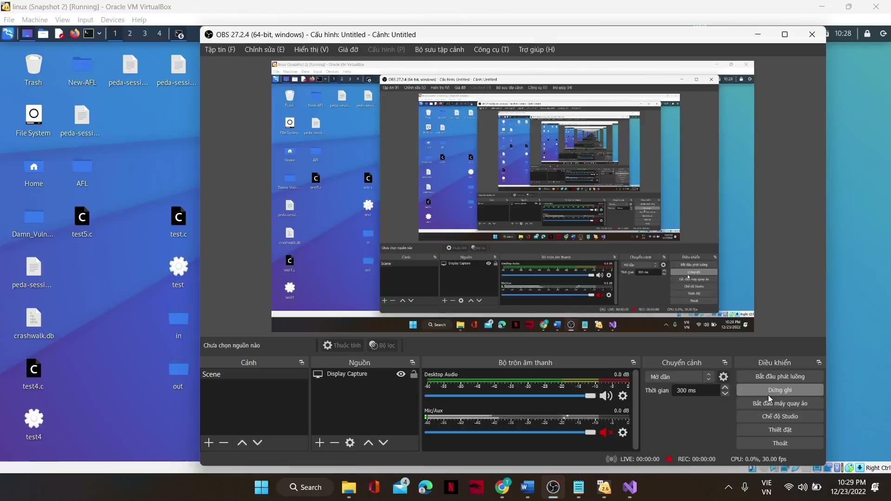

Slide 26
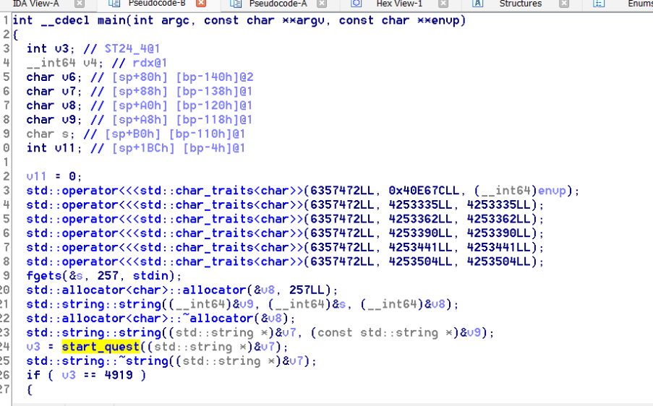

Slide 27
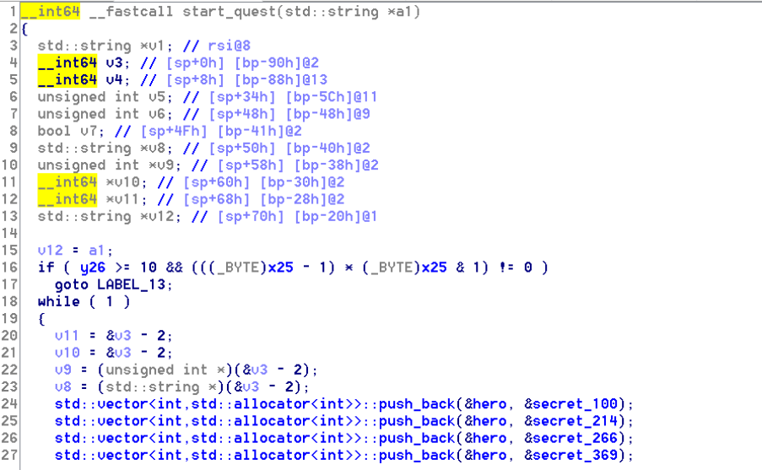

Slide 28
Các bạn có câu hỏi gì về đồ án của bọn mình thì mình đưa link đề tài cho mà đọc nè nha!

